Slide 1
Вакцинация и иммунизация в свете охраны труда и управления профессиональными рисками
Подберезина Светлана Геннадиевна,
администратор официальной группы ВКонтакте
сайта Блог-Инженера.РФ

Slide 2
Цель профессиональной деятельности специалиста по охране труда:
Профилактика несчастных случаев на производстве и профессиональных заболеваний, снижение уровня воздействия (устранение воздействия) на работников вредных и (или) опасных производственных факторов, уровней профессиональных рисков (Приказ Минтруда России от 4 августа 2014 года № 524н)

Slide 3
Основа СУОТ - управление профессиональными рисками
Управление профессиональными рисками –
комплекс взаимосвязанных мероприятий, являющихся элементами системы управления охраной труда и включающих в себя меры по выявлению, оценке и снижению уровней профессиональных рисков (статья 209 ТК).

Slide 4
Что такое профессиональный риск?
Профессиональный риск -
это вероятность причинения вреда здоровью в результате воздействия вредных или опасных производственных факторов при исполнении работником обязанностей по трудовому договору (статья 209 ТК).

Slide 5
Вредные и опасные производственные факторы
Вредный производственный фактор - производственный фактор, воздействие которого на работника может привести к его заболеванию (статья 209 ТК).
Опасный производственный фактор - производственный фактор, воздействие которого на работника может привести к его травме
(статья 209 ТК).

Slide 6
Идентификация ВОПФ
сопоставление и установление совпадения имеющихся на рабочих местах факторов производственной среды и трудового процесса с факторами производственной среды и трудового процесса, предусмотренными классификатором ВОПФ, утвержденным Минтрудом, с учетом мнения Российской трехсторонней комиссии по регулированию социально-трудовых отношений (часть 1, ст. 10 Закона №426-ФЗ).

Slide 7
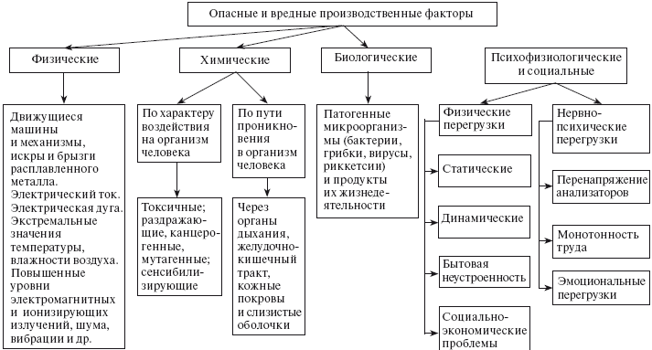
ВОПФ, идентифицируемые в процессе СОУТ

Slide 8
Опасности, связанные с воздействием БФ?
опасность из-за воздействия микроорганизмов-продуцентов, препаратов, содержащих живые клетки и споры микроорганизмов
опасность из-за контакта с патогенными микроорганизмами
опасности из-за укуса переносчиков инфекций

Slide 9
Права работника
Каждый имеет право на труд в условиях, отвечающих требованиям безопасности и гигиены
(ст. 37 Конституции).
Работник имеет право на:
получение достоверной информации от работодателя об условиях и охране труда на рабочем месте, о существующем риске повреждения здоровья, а также о мерах по защите от воздействия ВОПФ;
отказ от выполнения работ в случае возникновения опасности для его жизни и здоровья вследствие нарушения требований охраны труда, за исключением случаев, предусмотренных федеральными законами, до устранения такой опасности (статья 209 ТК).

Slide 10
Обязанности работодателя
Работодатель должен информировать работников:
об условиях труда на рабочих местах,
уровнях профессиональных рисков,
о предоставляемых гарантиях,
полагающихся компенсациях
(пункты 41-42 Типового положения о СУОТ).

Slide 11
Формы информирования
Включение соответствующих положений в трудовой договор работника.
Ознакомление работника с результатами СОУТ на его рабочем месте.
Размещение сводных данных о результатах проведения СОУТ на рабочих местах.
Проведение совещаний, круглых столов, семинаров, конференций, встреч заинтересованных сторон, переговоров.
Изготовление и распространение информационных бюллетеней, плакатов, иной печатной продукции, видео- и аудиоматериалов.
Использование информационных ресурсов в информационно-телекоммуникационной сети "Интернет".
Размещение соответствующей информации в общедоступных местах.

Slide 12
Как снизить опасность возникновения инфекционных заболеваний?
Иммунизация
Ограничение контактов
Применение противобактериальных препаратов

Slide 13
Что такое иммунизация?
Иммунизация –
это процесс, благодаря которому человек приобретает иммунитет, или становится невосприимчивым к инфекционной болезни, обычно, путем введения вакцины
(определение ВОЗ).
Вакцины стимулируют собственную иммунную систему организма к защите человека от соответствующей инфекции или болезни.

Slide 14
Виды иммунизации
Активная искусственная
Активная естественная
Пассивная
введения вакцины
введение анатоксина
инфицирование
введение антител к каким-либо антигенам

Slide 15
Нормативное регулирование
Трудовой Кодекс, статья 212.
Федеральный закон от 17 сентября 1998 г. № 157-ФЗ "Об иммунопрофилактике инфекционных болезней».
Федеральный закон от 30 марта 1999 г. № 52-ФЗ "О санитарно-эпидемиологическом благополучии населения», статьи 11, 24, 32.
Постановление Правительства РФ от 15.07.99 № 825 «Об утверждении перечня работ, выполнение которых связано с высоким риском заболевания инфекционными болезнями и требует обязательного проведения профилактических прививок».
Приказ Минздрава России от 21 марта 2014 г. № 125н «Об утверждении национального календаря профилактических прививок и календаря профилактических прививок по эпидемическим показаниям».
Ряд СП:
СП 3.1.7.2629-10 Профилактика сибирской язвы,
СП 3.1.3.2352-08 Профилактика клещевого энцефалита,
СП 3.1.2952-11 Профилактика кори, краснухи и эпидемического паротита,
СП 3.1.2.3109-13 Профилактика дифтерии,
СП 3.1.2.3113-13 Профилактика столбняка,
СП 3.1.2.3117-13 Профилактика гриппа и других острых респираторных вирусных инфекций.
С 29 июля 2018 года в отношении профилактики гриппа действует Постановление Главного государственного санитарного врача РФ от 30.06.2017 № 38 «О мероприятиях по профилактике гриппа и острых респираторных вирусных инфекций в эпидемическом сезоне 2018-2019 годов».

Slide 16
Кто из работников подлежит вакцинации?
Ищем информацию:
в перечне работ, выполнение которых связано с высоким риском заболевания инфекционными болезнями и требует обязательного проведения профилактических прививок (Постановление Правительства РФ от 15 июля 1999 г. № 825);
в национальном календаре профилактических прививок и календаре прививок по эпидемическим показаниям (Приказ Минздрава России от 21 марта 2014 г. № 125н).

Slide 17
Работы с высоким риском инфицирования (Источник: Постановлением Правительства РФ от 15.07.99 № 825 )
Сельскохозяйственные, гидромелиоративные, строительные и другие работы по выемке и перемещению грунта, заготовительные, промысловые, геологические, изыскательские, экспедиционные, дератизационные и дезинсекционные работы на территориях, неблагополучных по инфекциям, общим для человека и животных.
Работы по лесозаготовке, расчистке и благоустройству леса, зон оздоровления и отдыха населения на территориях, неблагополучных по инфекциям, общим для человека и животных.
Работы в организациях по заготовке, хранению, обработке сырья и продуктов животноводства, полученных из хозяйств, неблагополучных по инфекциям, общим для человека и животных.
Работы по заготовке, хранению и переработке сельскохозяйственной продукции на территориях, неблагополучных по инфекциям, общим для человека и животных.
Работы по убою скота, больного инфекциями, общими для человека и животных, заготовке и переработке полученных от него мяса и мясопродуктов.
Работы, связанные с уходом за животными и обслуживанием животноводческих объектов в животноводческих хозяйствах, неблагополучных по инфекциям, общим для человека и животных.
Работы по отлову и содержанию безнадзорных животных.
Работы по обслуживанию канализационных сооружений, оборудования и сетей.
Работы с больными инфекционными заболеваниями.
Работы с живыми культурами возбудителей инфекционных заболеваний.
Работы с кровью и биологическими жидкостями человека.
Работы в организациях, осуществляющих образовательную деятельность.

Slide 18
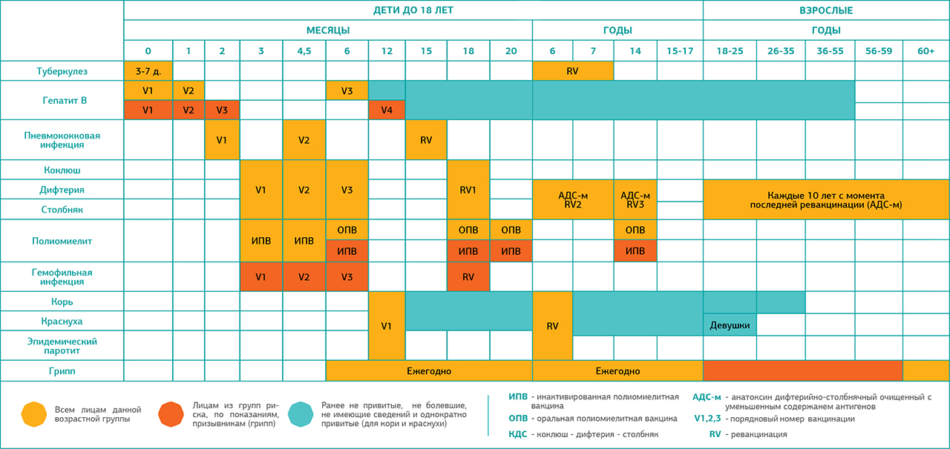
Национальный календарь прививок (Приказ Минздрава России от 21 марта 2014 г. № 125н)

Slide 19
Что делать, чтобы избежать ответственности?
Работодатель должен подтвердить, что он:
потребовал от работников соблюдения требований закона о проведении вакцинации (это можно сделать разными способами вплоть до направления письменного уведомления);
получил от работников, отказавшихся от прививки, письменный отказ от прохождения вакцинации;
отстранил работников, не прошедших вакцинацию от работы.

Slide 20
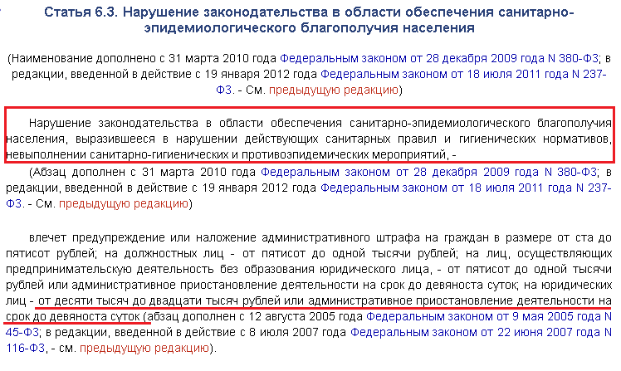
Ответственность работодателя

Slide 21
Кто оплачивает расходы по иммунизации?
В соответствии с ст. 5 Закона об иммунопрофилактике граждане имеют право на бесплатные профилактические прививки в государственных и муниципальных организациях здравоохранения, если они:
включены в национальный календарь профилактических прививок,
делаются по эпидемическим показаниям.

Slide 22
Действуй!
В соответствии с пунктом 3.9 СП 1.1.1058-01, утвержденными постановлением Главного государственного санитарного врача РФ от 13.07.2001 N 18 включить в Программу производственного контроля мероприятия, необходимые для осуществления эффективного контроля за соблюдением санитарных правил и выполнением санитарно-противоэпидемических (профилактических) мероприятий, в том числе касающихся своевременного проведения иммунизации работников.
Работодатели, у которых трудятся работники, подлежащие обязательной вакцинации, обязаны направлять списки работников ежегодно (в сентябре-октябре) в лечебно-профилактические организации для целей планирования мероприятий по вакцинации (п. 5.6 СП 3.3.2367-08 "Организация иммунопрофилактики инфекционных болезней"), а за уклонение от этого организацию или ИП могут привлечь к административной ответственности.

Slide 23
Как проверить сделал ли работник прививку?
Регистрируются профилактические прививки гражданина:
в Личной медицинской книжке (страница 6) в соответствии с требованиями Приказа Роспотребнадзора от 20 мая 2005 года № 402 «О личной медицинской книжке и санитарном паспорте» (с изменениями на 2 июня 2016 года),
в Сертификате профилактических прививок в соответствии со статьей 1 Федерального закона № 157-ФЗ.

Slide 24
Что делать с «отказниками»?
Часть 2 ст.5 Федерального закона от 17 сентября 1998 года № 157-ФЗ «Об иммунопрофилактике инфекционных болезней» устанавливает, что отсутствие профилактических прививок влечет отстранение граждан от работ, выполнение которых связано с высоким риском заболевания инфекционными болезнями.
В соответствии с требованиями ст. 76 ТК об отстранении работника от работы (недопущении его к работе) работодатель издает соответствующий приказ в произвольной форме с указанием оснований и приложением подтверждающих документов. Заработная плата работнику не начисляется. С согласия работника его можно перевести на выполнение иной работы (или в иную местность), если в этом случае не требуется проведения вакцинации (в порядке ст. 72.1-72.2 ТК РФ). При отсутствии возможности или согласия работника перевод не осуществляется.

Slide 25
Подведем итоги
1. Работодатель обязан отслеживать, подлежат ли его работники обязательной вакцинации и проходят ли они ее в полном объеме.
2. При наличии таких работников необходимо организовать условия для прохождения их вакцинации (предоставление свободного оплачиваемого дня, организованная доставка в медицинскую организацию для вакцинации и т.п.). Для этого либо издается письменный приказ о проведении массовой вакцинации в организации или же работники письменно уведомляются о необходимости пройти вакцинацию, например, от гриппа. Работникам при этом гарантируется сохранение среднего заработка в соответствии со статьей 185 Трудового Кодекса. Вакцинация, как правило, осуществляется бесплатно по государственным программам. Впрочем, работодатель, вправе приобрести для сотрудников более дорогую вакцину по договору с медицинской организацией. 3. В случае отказа работника проходить вакцинацию, нужно получить от него в письменном виде (заявление, отказ) с указанием причины (например, "нежелание" или "наличие медицинского противопоказания"). При этом работник не обязан подробно расписывать причины отказа.
4. В случае получения письменного отказа работника работодатель обязан отстранить сотрудника от работы (ст. 76 ТК РФ). В этом случае работодатель не вправе привлекать работника к дисциплинарной ответственности. С согласия работника его можно перевести на выполнение иной работы (или в иную местность), если в этом случае не требуется проведения вакцинации (в порядке ст. 72.1-72.2 ТК РФ). При отсутствии такого согласия перевод не осуществляется.

Slide 26
Благодарю за внимание! Будьте здоровы и успешны!

